Slide 1
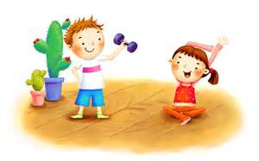
嬰幼兒教保專題研討
組員:
230030041游若彤、230030214黃依婷、230030238李涵妤、230030283梁筑玫、230030456張詠晴、230020167盧乃寧

Slide 2
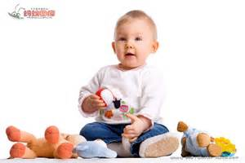
研討題目─修改版
從口語互動看玩具類型對幼兒在戲劇活動中的影響

Slide 3
研究動機
每個孩子的童年都少不了玩具，幼兒能從玩具中學習與體會其中的樂趣，也對幼兒各方面的發展都有所幫助。
因此我們很好奇父母買了玩具之後，是如何引導孩子玩玩具?而玩玩具常需要用到戲劇活動的方式，如何透過戲劇方式觀察幼兒的遊戲行為，以了解其口語能力之影響，也是我們想了解的。

Slide 4
研究目的
了解玩具的類型對幼兒戲劇的影響
在玩玩具時，分析不同類型玩具在幼兒語言能力上的發展差異
了解不同互動模式對於幼兒認知發展的差異

Slide 5
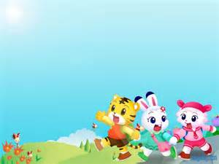
研究問題
不同類型的玩具互動中，語言和認知的表現差異有何不同?
幼兒玩玩具的注意力與互動性如何?
家長對於和幼兒一起玩玩具的價值觀為何?

Slide 6
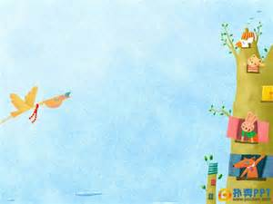
文獻探討
由於皮亞傑三山實驗，因而想了解幼兒在戲劇情境中的心智發展。
玩具對於幼兒認知與語言發展的影響。

